Slide 1
INTRODUCCIÓN PROYECTO 2 parte 1.
COLEGIO NACIONALIZADO LAPRESENTACIÓN
COMPRENSIÓN DEL VIDEO
“Ratón de campo y ratón de ciudad”
DOCENTES DE TRANSICIÓN
2020

Slide 2


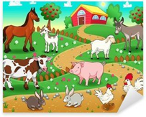

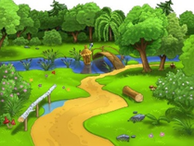

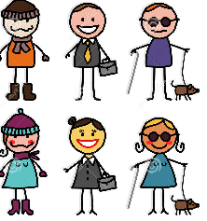
1. Organicemos las ideas: Observa bien la imagen de la ciudad y saca conclusiones..
CARACTERISTICAS DE LA CIUDAD
MUCHAS
MUCHOS
POCOS
SERVICIO DE SALUD
ANIMALES
PERSONAS
INSTITUCIONES EDUCATIVAS
La ciudad es la zona urbana
PLANTAS
EDIFICIOS, VIVIENDAS JUNTAS, CARRROS, CALLES SEÑALES DE TRÁNSITO
TIENDAS Y CENTROS COMERCIALES, IGLESIAS.

Slide 3
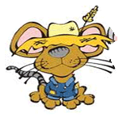
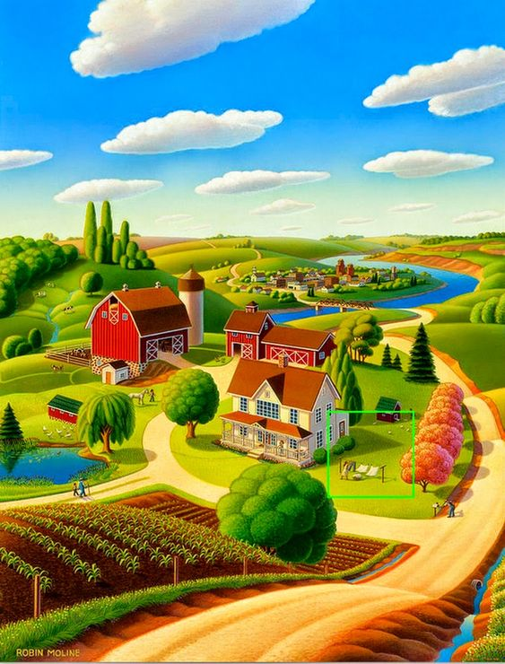


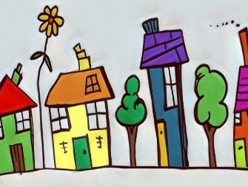


2. Organicemos las ideas: Observa bien la imagen del campo y saca conclusiones.
CARACTERÍSTICAS DEL CAMPO
TIENE MUCHOS
POCAS Y SEPARADAS
POCAS
POCOS
ANIMALES
VIVIENDAS
PERSONAS
HOSPITALES
COLEGIOS
El campo es la zona rural
PLANTAS
CARRETERAS Y MEDIOS DE TRANSPORTE

Slide 4




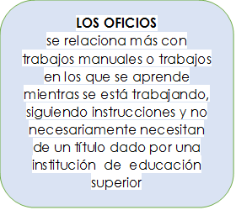

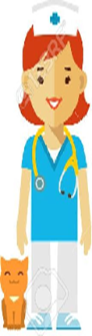

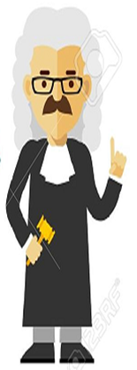
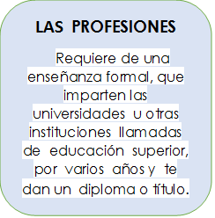
ACLAREMOS IDEAS
1
ACTIVIDADES DE LAS PERSONAS QUE LE PERMITEN TENER UN BENEFICIO ECONÓMICO

Slide 5



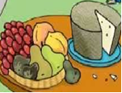
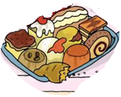

PARALELO ENTRE EL CAMPO Y LA CIUDAD Ubiquemos cada dibujo donde corresponde
RATÓN DE CAMPO
RATÓN DE CIUDAD
Soy el | Vivo en |  | Soy el | Vivo en
Donde hay MUCHOS | y muchos |  | Donde hay POCOS | y POCOS
y POCAS |  |  | y MUCHAS

Slide 6
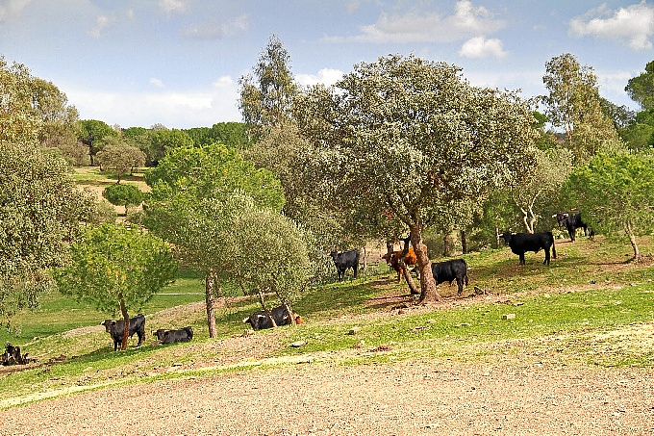
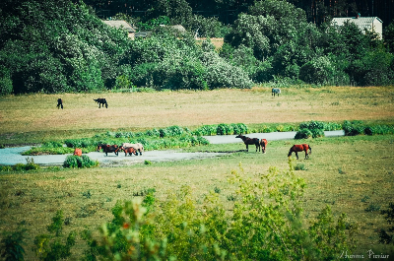
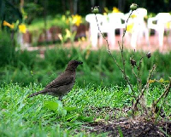
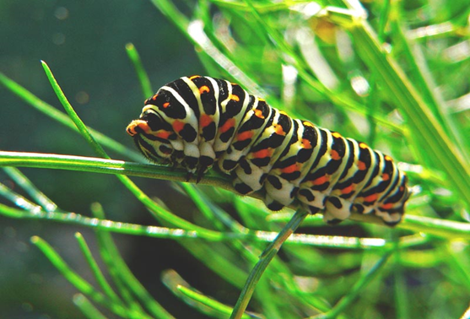
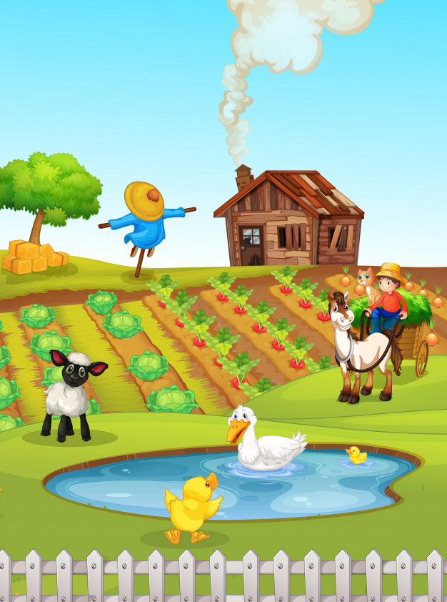
La zona rural tiene mucha naturaleza
LA NATURALEZA es el conjunto de todos los organismos vivientes que conforman el universo físico que se han dado de manera natural, sin intervención del hombre.
Fuente: https://concepto.de/naturaleza/#ixzz6JPQDxM2e
Observa y analiza cada foto o imagen.
¿QUÉ SERES Y ELEMENTOS ENCONTRASTE?

Slide 7
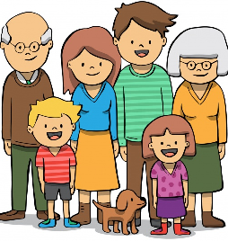
EN LA NATURALEZA
ENCONTRAMOS
Seres que tienen vida
Elementos inanimados que permiten la vida
ENERGÍA SOLAR
Agua
aire
Suelo y rocas
plantas
animales
personas
SERES VIVOS
SERES INERTES

Slide 8
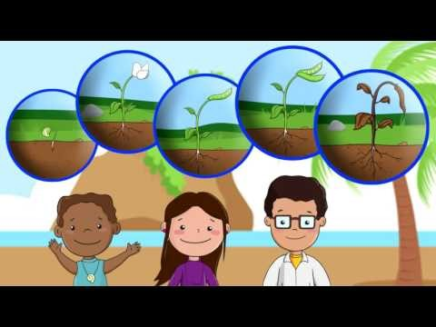
Aclaremos algunos conceptos
2.
EN LA NATURALEZA ENCONTRAMOS
SERES VIVOS Y SERES INERTES
TANTO EN EL CAMPO COMO EN LA CIUDAD ENCONTRAMOS…
Observa con atención el siguiente video
Los objetos creados por el hombre son seres inertes artificiales
https://www.youtube.com/watch?v=1HITSsx9rZM

Slide 9

Ubica en el cuadro de la izquierda los seres inertes y en la derecha los seres vivos. ¿dónde hay más?
Seres vivos = 6 , 2 más que los inertes
I
V
4
6

Slide 10
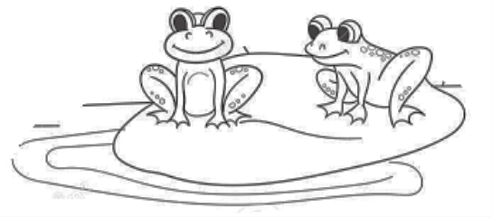

Prueba cuanto sabes
Tacha los seres inertes
Realiza el dibujo de un paisaje
X
X
X
X

Slide 11
WEBGRAFIA
VIDEO: Ratón de campo y ratón de ciudad
https://www.youtube.com/watch?v=V13R53p-09I
Seres vivos y seres inertes:
https://www.youtube.com/watch?v=_W2NuihVz2M
Imagen de la ciudad:
https://aprendaespanhol.wordpress.com/2015/08/13/juegocomo-se-va-a/
Imagen del Campo

Slide 12
GRACIAS

